Slide 1
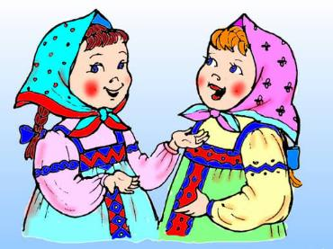
Муниципальное бюджетное учреждение дополнительного образования «Центр внешкольной работы»
Задание
«Знакомство с народным пением»
Для учащихся 1 года обучения
по дополнительной общеразвивающей программе «Лейся, русская песня»
Возраст 7-13 лет
Педагог дополнительного образования Иванова Ярослава Борисовна
г. Петропавловск-Камчатский
2026 г.

Slide 2
Здравствуйте, дорогие ребята!
Сегодня мы с вами познакомимся с уникальным явлением, которое называется «народное пение».
Народное пение – это песни, которые очень давно сочинил не один композитор, а весь народ, передавая их друг другу, «из уст в уста».
Это живая история, рассказывающая о жизни, праздниках и природе.
Такое пение звучит искренне, идёт «от сердца».
Оно часто бывает громким и открытым, без микрофона.
Такое пение может звучать как обычная речь, только дополненная красивой мелодией.

Slide 3
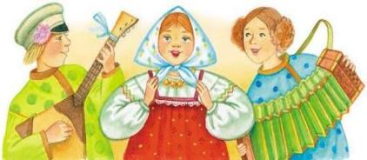
Значение народной песни
Народная песня – это тесная связь с нашими корнями, которую нужно беречь и хранить.
Народные песни просты для восприятия, мелодичны, эмоциональны.
Они отражают историю и традиции народа.
Такие песни сопровождают человека в быту, труде и праздниках.
Песни помогают выразить самые разные чувства и приобщиться к народной мудрости.
Благодаря смыслу, который вложили наши предки в народные песни, мы можем понять и прочувствовать все эмоции, которые они испытывали и понять, какие ценности были для них по-настоящему важны.

Slide 4
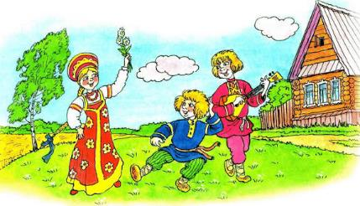
Культура народной песни
Русская народная музыкальная культура отличается многообразием песенных жанров.
В понятие народной песни входят не только старые крестьянские песни, но и казачьи, матросские, солдатские, студенческие песни.
Народная песня тесно связана с природой.
Народ ищет в окружающем мире краски, образы для изображения внутренних переживаний человека, а также поводы для радости и любви к жизни.

Slide 5
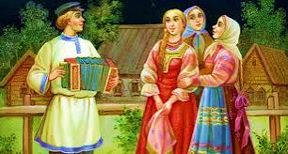
Чему учит народная песня
Народная песня учит нас любви к своей земле, уважению к традициям предков и семейным ценностям.
Она передаёт жизненный опыт, мудрость поколений, воспитывает доброту, справедливость и понимание красоты природы.
Многие люди, которые хоть раз в жизни прикоснулись к песне считают, что человек поющий становится добрее, мудрее и спокойнее.

Slide 6
Задание
Заведите, пожалуйста, для наших занятий рабочую тетрадь.
Запишите в неё, что вы запомнили о народной песне и что показалось вам особенно интересным.
Найдите в интернете любую народную песенку, которая вам понравится и краткую информацию о ней.
Мы обязательно закрепим ваши знания на следующем занятии!
Желаю успехов в творчестве!

